Slide 1



Dinámicas Regionales del Mercado del GLP en Latinoamérica: Desafíos y Oportunidades
4º SUMMIT INTERNACIONAL DE GLP

Slide 2
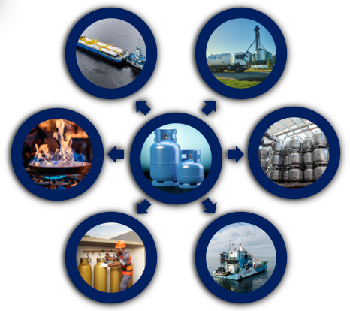

GLP: Una Energía Esencial para América Latina
Energético confiable, accesible y versátil para millones de hogares, comercios e industrias.
Esencial para garantizar la seguridad energética, promover el desarrollo económico y apoyar la transición hacia un futuro energético más sostenible.

Slide 3

Oferta y Demanda

Slide 4
Producción de GLP en América Latina
15,6 mtm
GN | 9.336 | 59,76%
REF | 6.287 | 40,24%
TOTAL | 15.623
2018 - 2024
Brasil y Argentina aumentaron su producción
México ha reducido bastante
Colombia y la mayoría de los países han permanecido estables

Slide 5



Demanda de GLP en América Latina
30,2 mtm
RES | 19.723 | 65,29%
COM | 3.252 | 10,76%
IND | 3.217 | 10,65%
QUI | 1.195 | 3,96%
AUTOGAS | 2.259 | 7,48%
OTROS | 564 | 1,87%
TOTAL | 30.210

Slide 6
Demanda de GLP en Colombia
2018 - 2024
Ligero aumento en el consumo de GLP en los últimos 7 años, impulsado por el consumo residencial.
2024
Residencial | 621
Comercial | 87
Industrial | 26
Automotriz | 44
Químico | 0
Refinería | 127
Otras Demandas | 14
Demanda Total | 919

Slide 7
Panorama y Desafíos de la Región

Slide 8
Panorama de la región
Uno en cada 2 kg de GLP que se consume en América Latina es importado.
Cuando miramos hacia el futuro y analizamos las proyecciones de producción de GLP en la región, debemos entender que la transición energética afectará de manera diferente a cada país.
Los países cuya producción proviene de refinerías serán los más impactados por los efectos de la electrificación del transporte.
En general, la tendencia en América Latina para los próximos años es aumentar el volumen de importaciones de GLP.
La inversión en infraestructura de almacenamiento y terminales marítimas es esencial, especialmente en lo que respecta a la capacidad de recibir buques de mayor calado, lo que permite reducir los costos de importación.
CERTEZA JURÍDICA Y REGULATORIA

Slide 9
Desafíos de la región
Las decisiones de los gobiernos afectan directamente la capacidad de inversión de la industria
Desafíos regulatorios (ejemplos):
  México: importa el 60% del GLP que consume - previsión es que suba a 80% hasta 2027.
    Inversiones en almacenamiento y recepción de producto.
    Control de precios.
  Brasil: el ente regulador esta en proceso de revisión regulatoria.
    Propuestas muy perjudiciales a la calidad de servicio y la seguridad de la industria, además de desconsiderar las relevantes inversiones de la industria en los últimos años, permitiendo que el mercado de Brasil sea un referente de la industria a nivel global.
  Informalidad / Ilegalidad en la distribución de GLP.
Inversiones en infraestructura serán cada vez más necesarias en la región.

Slide 10

Para una industria de GLP Sostenible

Slide 11
Para una industria de GLP Sostenible
El mercado del GLP en Latinoamérica es diverso y enfrenta desafíos particulares, pero también presenta enormes oportunidades.
La colaboración regional es clave para fortalecer la seguridad energética, reducir costos y fomentar la innovación.
Es necesario impulsar:
  Infraestructura moderna, garantizando el suministro a precios competitivos y flujo continuado.
  Marcos regulatorios armonizados y eficientes (Certeza jurídica y regulatoria), estímulos necesarios para atraer inversiones continuadas.
  Iniciativas sostenibles alineadas con los objetivos de transición energética.
CALIDAD DE SERVICIO Y SEGURIDAD PARA EL CONSUMIDOR FINAL

Slide 12
Dinámicas Regionales del Mercado del GLP en Latinoamérica: Desafíos y Oportunidades
¡MUCHAS GRACIAS!
4º SUMMIT INTERNACIONAL DE GLP

